Slide 1
Характеристика основных схем возрастной периодизации, используемых в педагогике и психологии
к.п.н., доцент
Рендикова Алевтина Васильевна

Slide 2
Литература
1. Возрастная педагогика и психология / Склярова Т.В., Янушкявичене О.Л. https://azbyka.ru/deti/vozrastnaja-pedagogika-i-psihologija-t-v-skljarova-o-l-janushkjavichene
2. Православное воспитание как основа русской педагогики / Н.В. Маслов. https://disk.yandex.ru/d/80ZghIB3wfc49Q

Slide 3
3. Возрастные особенности школьников и их учет в обучении https://disk.yandex.ru/i/RAnqWWwlp7PUjw
4. Православная педагогика / протоиерей Евгений Шестун https://azbyka.ru/deti/pravoslavnaya-pedagogika-prot-evgenij-shestun

Slide 4
5. Зеньковский В.В. Проблемы воспитания в свете христианской антропологии
https://xpa-spb.ru/libr/Zenkovskij/problemy-vospitaniya-v-hristianskoj-antropologii-1934-all.html
6. Загрекова Л.В. Православная педагогика: учеб. пособие для студентов, обучающихся по педагогическим специальностям: в 2 ч. / Л.В.Загрекова. – Ч.2: Теория обучения (русская дидактика). – Н. Новгород: Отдел образования и катехизации Нижегородской епархии (Московский Патриархат), 2021 – 688 с.

Slide 5
7. Янушкявичене О. Л. Духовное воспитание: поиск главной задачи каждого возрастного периода жизни человека https://studylib.ru/doc/2636742/duhovnoe-vospitanie--poisk-glavnoj-zadachi-kazhdogo
8. Православное воспитание / Игумен Киприан (Ященко) https://azbyka.ru/otechnik/antropologiya-i-asketika/pravoslavnoe-vospitanie-lektsii-intervyu-vospominanija/
9. Рендикова А.В. Психология и педагогика развития https://disk.yandex.ru/i/p7FFdqXe0RbfjA

Slide 6
Эпигенетическая теория Эрика Эриксона

Slide 7
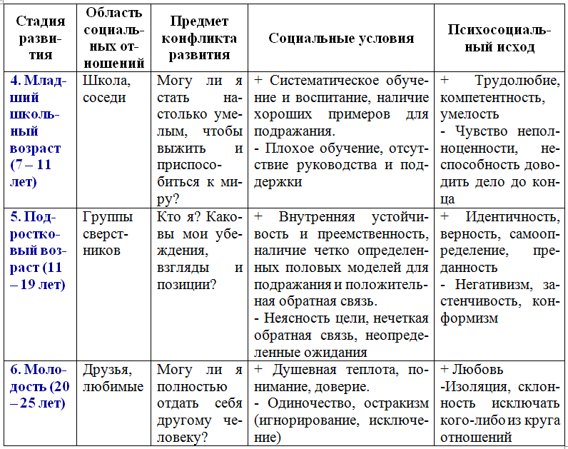

Slide 9
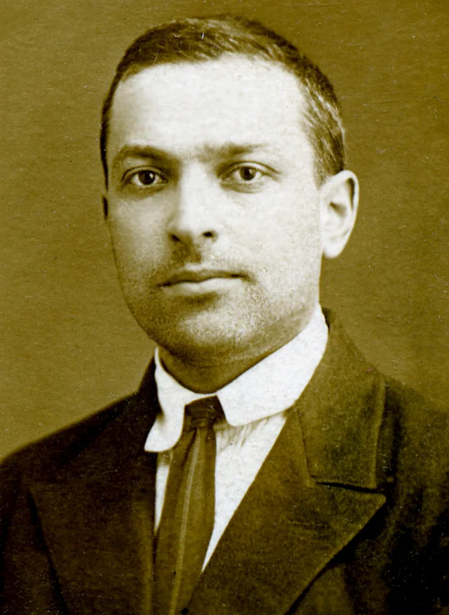
Периодизация Л. С. Выготского
Автор различал «натуральные» (данные природой) психические функции и функции «культурные» (приобретенные в результате процесса освоения индивидом культурных ценностей) - ВПФ.
На каждом возрастном этапе существует центральное новообразование.
Структура возраста включает в себя центральные и побочные линии развития.

Slide 10
«Умение владеть своим поведением – важное качество взрослого, зрелого человека. … Мы только тогда можем говорить о формировании личности, - когда имеется налицо овладение собственным поведением» (Л.С. Выготский)

Slide 11
К началу каждого возраста складывается специфическое отношение между ребенком и окружающей его действительностью, называемое социальной ситуацией развития.
На каждом возрастном этапе существует зона ближайшего развития (ЗБР), которая индивидуальна для каждого.

Slide 12
Величина ЗБР зависит от двух условий:
1. От «созревающих способностей» и от возможностей ребенка быть включенным в определенные формы сотрудничества и совместной деятельности со взрослым. Уровень актуального развития в определенной степени ограничивает возможности сотрудничества.
2. От форм сотрудничества и совместной деятельности, содержания и способов взаимодействия, предлагаемых взрослым.

Slide 13
Если ребенку трудно, и он готов принять вашу помощь, обязательно помогите ему. При этом:
1) Возьмите на себя только то, что он не может выполнить сам, остальное предоставьте делать ему самому.
2) По мере освоения ребенком новых действий, постепенно передавайте их ему.
Здесь существует двойная опасность:
1. Слишком рано переложить свою часть на ребенка.
2. Слишком долгое и настойчивое участие родителя.

Slide 14
Показатели психологического возраста
Социальная ситуация развития - система значимых для ребенка социальных отношений.
Ведущая деятельность - деятельность, определяющая развитие ребенка, связанная с центральным новообразованием возраста.
Психологические новообразования - психические и социальные приобретения ребенка.
На каждом возрастном этапе они неповторимы!

Slide 15
Кризис в концепции Л.С. Выготского - закономерное и необходимое звено в развитии.
Функция кризиса — разрешение противоречий, возникающих в ходе психического развития ребенка.
Суть противоречий — несоответствие старой социальной ситуации развития и уровня достижений ребенка, т. е. тех новообразований, которые уже сформированы.

Slide 16
Кризисные возрасты характеризуются четырьмя важными особенностями
Особая динамическая структура кризиса.
2. Относительная трудновоспитуемость.
3. Негативный характер развития.
4. Возникновение новообразований кризисного периода.
Л.С. Выготский считал, что именно формирование психологических новообразований по мере отмирания старого и составляет главную сущность возрастных кризисов.

Slide 17
Возрастная периодизация детского развития
Л. С. Выготского
→Кризис новорожденности.
• Младенческий возраст (от 2-х месяцев до 1 года).
→ Кризис одного года.
• Раннее детство (от 1 года до 3-х лет).
→ Кризис трех лет.
• Дошкольный возраст (от 3-х до 7 лет).
→ Кризис семи лет.
• Школьный возраст (от 8 до 12 лет).
→ Кризис 13 лет.
• Пубертатный возраст (14-18 лет).
→ Кризис 17 лет.

Slide 18
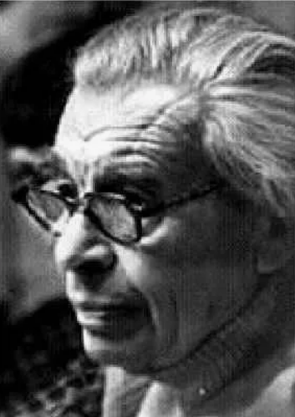
Периодизация Д.Б.Эльконина
Смена стадий развития зависит от степени взаимодействия ребенка и общества.
Личность ребенка формируется внутри систем «ребенок – общественный взрослый» и «ребенок – общественный предмет».
Ребенок, знакомясь с окружающим миром, реализует свои определенные потребности, мотивы и задачи (ребенок – взрослый) и овладевает культурными способами действия с предметным миром (ребенок – предмет).

Slide 22
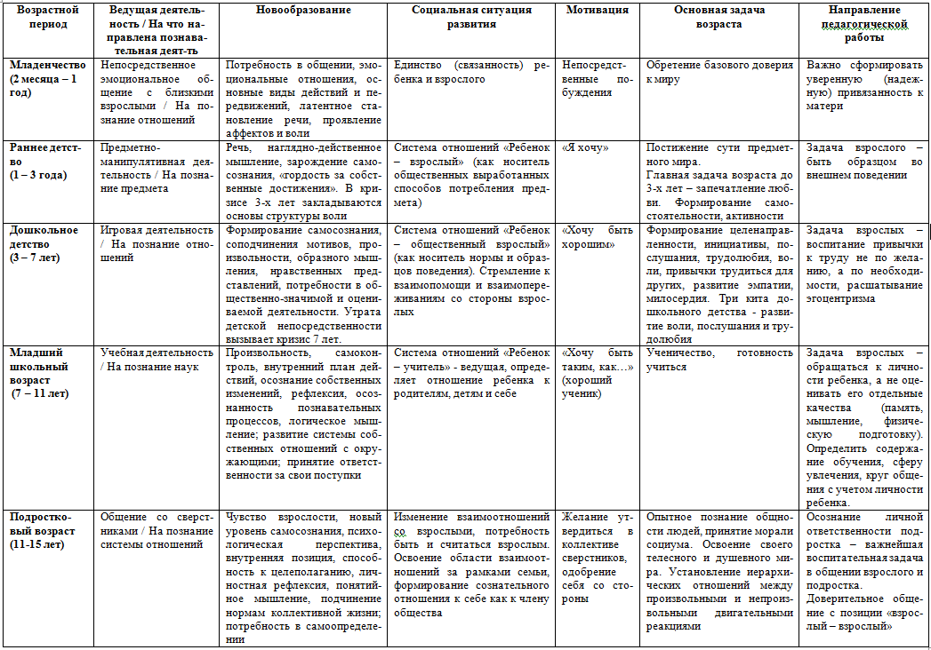
Источник: «Психология и педагогика развития» https://disk.yandex.ru/i/p7FFdqXe0RbfjA

Slide 23
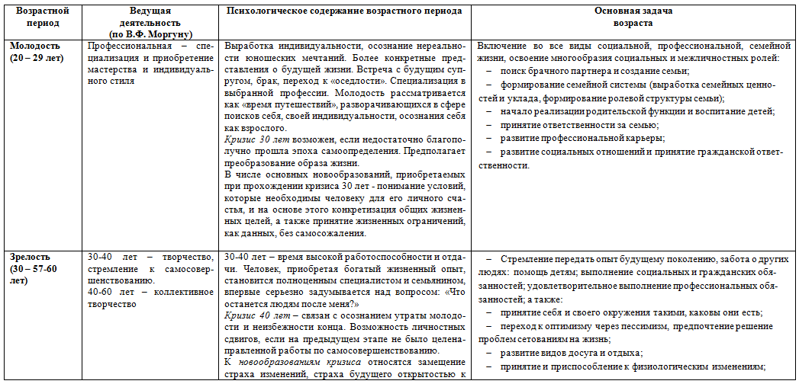

Slide 24
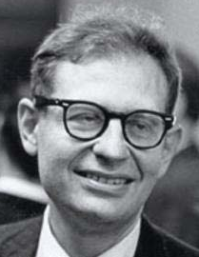
ТЕОРИЯ ЛОРЕНСА КОЛБЕРГА О СТАНОВЛЕНИИ МОРАЛЬНОГО СОЗНАНИЯ РЕБЕНКА
Л. Колберг рассматривает развитие морального сознания как последовательный прогрессивный процесс, выделяя в нем 6 стадий развития, объединяющихся в три уровня.
Уровень 1. Доконвенциональный.
1. Ориентация на наказание и послушание (Как я могу избежать наказания?)
2. Наивная гедонистическая ориентация (Какая здесь польза для меня?)
Уровень 2. Конвенциональный.
3. Ориентация на соответствие ближнему окружению/малой группе (Социальные нормы, модель «хорошего ребенка»)
4. Установка на поддержание установленного порядка социальной справедливости и фиксированных правил (Мораль соответствует правилам и законам)
Уровень 3. Постконвенциональный
5. Утилитаризм и представление о морали как продукте общественного договора (Социальный контракт)
6. Универсальные этические принципы (Собственные нравственные принципы и совесть как регулятор)
Понимание, полученное на каждой стадии, сохраняется на более поздних этапах, однако, может рассматриваться как упрощенное, с недостаточным вниманием к деталям.

Slide 25
Уровни принятия морали
Анализируя теорию Л. Кольберга и практический опыт работы с детьми, Т.В.Склярова и О.Л. Янушкявичене выделили три уровня в нравственном восприятии детей, а в каждом уровне – по две стадии.
I Уровень принятия морали авторитета.
Первая стадия – принятие морали родителей.
Вторая стадия – принятие морали учителя.
II Уровень принятия морали социума.
Третья стадия – принятие морали сверстников.
Четвертая стадия – принятие морали общества.
III Уровень автономной совести.
Пятая стадия – сомнение в существующих нравственных ценностях.
Шестая стадия – собственный выбор системы ценностной иерархии.

Slide 26
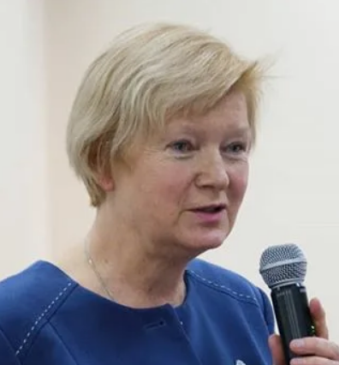
Янушкявичене О. Л. «Духовное воспитание: поиск главной задачи каждого возрастного периода жизни человека»
Духовное воспитание должно быть направлено на воспитание преобладания духовных, нравственных, интеллектуальных ценностей над материальными. В православной традиции духовное воспитание связано с Богом, церковью, верой.

Slide 27
Возраст ребенка | Главная задача духовного воспитания
Младенчество и раннее детство (0-3 года) | Запечатление любви. Период запечатления любви заканчивается пробуждением личностного самосознания ребенка.
Дошкольное детство (3-6 лет) | Воспитание привычки к делам милосердия, ребенок должен привыкнуть трудиться по нужде, т. е. не для себя, а для других. Именно в этом возрасте дети проявляют инициативу, пытаясь помочь взрослым в их трудах. Если она не будет поддержана, то позже уже не повторится. Уровень восприятия морали находятся на I уровне, 1 стадии.
Младший школьный возраст (7-10 лет) | Ученичество. Результатом является изменение самого ученика, его развитие. Этой готовности изменяться и развиваться человек и должен научиться. Восприятие морали переходит на 2 стадию I уровня. Авторитет учителя в этом возрасте является определяющим.

Slide 28
Возраст ребенка | Главная задача духовного воспитания
Подростковый возраст (11-14 лет) | Опытное познание братства всех людей. Подросток нуждается в деятельности «вместе». Группы интересов подростков: доминанта дали, доминанта усилия, доминанта романтизма, эгоцентрическая доминанта. В подростковом возрасте обычно ребенок переходит на II уровень и 3-ю стадию в своем восприятии морали, воспринимая мораль сверстников, а затем и на 4-ю стадию, принимая взгляды общества.
Юность (с 15-18 лет до 20 лет) | Выбор Собственного Пути. В. В. Зеньковский о юности: «Это пора выбора пути жизни и составления планов, по преимуществу пора свободы и творческой независимости, пора грандиозных замыслов, ярких утопий, героических решений... Как часто именно в эту... пору в живом и горячем порыве отдает себя юность на всю жизнь на какой-либо подвиг и остается свободно верной всю жизнь свою ему... В юности достигает полноты субъективного и объективного своего созревания дар свободы».

Slide 29
Книги по эффективному общению с детьми

Slide 30
Книги по эффективному общению с детьми

Slide 31
Книги по эффективному общению с детьми

Slide 32
Книги по эффективному общению с детьми и подростками
https://dzen.ru/a/ZdPJ9Qd-DldrqYax

Slide 34
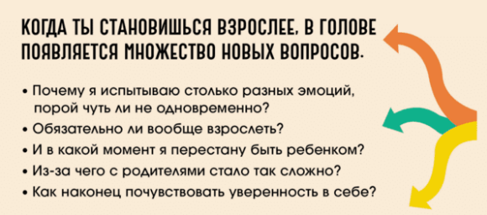
Подросток научится разбираться в буре своих эмоций и направлять их в нужное русло, отстаивать личные границы. Поймет, почему все так сильно меняется и как изменится еще. Разберется, о чем не стоит переживать, а о чем лучше рассказать родителям, найдет внутреннюю опору и поднимет самооценку.

Slide 35
Видео-лекции на youtube
Екатерина Мурашова
https://www.youtube.com/playlist?list=PLMFecz4CVxJyfgzQQSiDSUT0v0G6DfjgY
Людмила Петрановская
https://youtu.be/JIIoEDtuxC4?si=eEp0zIzaANP5LkpN
https://yandex.ru/video/preview/1853479149832415017 и др.

Slide 36
Христианский подход

Slide 37
Эта книга - о том, как вести себя твердо, но доброжелательно с детьми, нарушающими правила поведения в классе.
По мнению автора, сталкиваясь с подобными случаями, учитель должен уметь распознавать истинный мотив «плохого поведения» ребенка, выбирать наиболее эффективный способ немедленного прекращения выходки и разрабатывать поддерживающую стратегию взаимодействия с этим ребенком, позволяющую снижать повторение подобных проступков в будущем.
Книга содержит не только психологический анализ всех этих умений, но и сценарий тренинговой работы педагогами.
https://vk.com/wall-66268836_24613

Slide 38
Благодарим
за внимание!

